Slide 1




DA COMPRENDERE OGGI
DA UTILIZZARE OGGI
DA COMPRENDERE PIÙ AVANTI
Presentazione della lezione. I listati, il programma completo e come provarlo sono nella presentazione del codice:
21-Architettura_dei_Calcolatori-Ingresso_Uscita-Codice.pptx
ARC12 ARCHITETTURA DEI CALCOLATORI · LEZIONE 21
Ingresso e uscita
Display, tastiere, mouse e stampanti: come la macchina incontra il mondo, e come un programma legge un pulsante
“Need input!”
Numero 5, nel film Corto circuito (Short Circuit), John Badham, 1986
Prof. Raffaele Montella, PhD
Università degli Studi di Napoli “Parthenope” · A.A. 2026/27
raffaelemontella.it · raffaele.montella@uniparthenope.it
Notes:
Questa lezione riguarda il confine tra la macchina e il mondo: i dispositivi attraverso cui l'informazione entra ed esce. Vedrete come si forma un'immagine su uno schermo, che cosa succede tra un tasto e il processore, che cosa dice un mouse, come funziona una stampante laser. Il filo che li lega è che ciascuno di questi dispositivi, dentro, è fatto di macchine che avete già progettato. E la lezione comincia e finisce sul kit, con il dispositivo che usate dal primo laboratorio: un pulsante.
Stato di apprendimento: DA COMPRENDERE OGGI, alla fine di questa lezione lo spiegate, lo seguite passo passo e lo applicate da soli; DA UTILIZZARE OGGI, oggi seguite e usate la ricetta; come funziona dentro si spiega più avanti, o non fa parte del corso; DA COMPRENDERE PIÙ AVANTI, riconoscete il nome e lo scopo; lo spiega una lezione successiva. Una slide senza etichetta è contesto: una storia, un esempio, una domanda, un esercizio.
Stato di apprendimento di questa lezione. DA COMPRENDERE OGGI: polling, interruzioni, DMA; display CRT e LCD; tastiera e mouse; le stampanti. DA UTILIZZARE OGGI: il programma completo, gli strumenti di PRG32 (si usa, non si studia, in questo corso). DA COMPRENDERE PIÙ AVANTI: niente. Una slide senza etichetta è contesto: una storia, un esempio, una domanda, un esercizio.
Per il docente: Spirale: gli studenti leggono il joystick fin dai primi laboratori; la lezione si apre chiedendo che cosa c'è dietro prg32_input_read, poi tratta i dispositivi classici e i tre modi in cui un processore può gestirli.

Slide 2
Che cosa saprete fare alla fine
1
Descrivere come si forma un'immagine su un CRT e su un LCD, e che cosa aggiunge una matrice attiva TFT
2
Spiegare il percorso della pressione di un tasto: matrice, codificatore, registro a scorrimento, interfaccia seriale
3
Dire che cosa invia un mouse al calcolatore e con quale frequenza
4
Descrivere le fasi della stampa laser
5
Spiegare come il kit PRG32 legge il joystick, e confrontare polling, interruzioni e DMA
Notes:
Cinque obiettivi. Descrivere come si forma un'immagine su un tubo a raggi catodici e su un display a cristalli liquidi, e che cosa aggiunge una matrice attiva. Spiegare il percorso della pressione di un tasto: matrice, codificatore, registro a scorrimento, interfaccia seriale. Dire che cosa invia un mouse al calcolatore e con quale frequenza. Descrivere le fasi della stampa laser. Spiegare come il kit legge il joystick, e confrontare tre tecniche: polling, interruzioni e accesso diretto alla memoria.

Slide 3
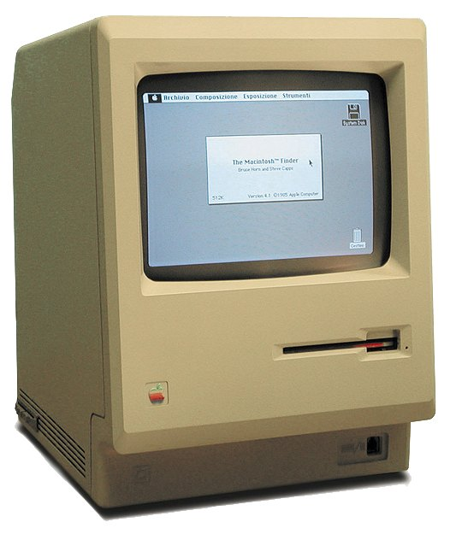
Il video: un'introduzione
DA COMPRENDERE OGGI · display CRT e LCD
All'inizio soprattutto display a caratteri in bianco e nero; oggi grafici e a colori
Un display grafico è una matrice di punti, i pixel, ciascuno acceso con un'intensità diversa
Un'immagine si compone accendendo e spegnendo i pixel
Una diversa densità di pixel dà una diversa risoluzione; i colori vanno da 256 (8 bit) a 16 milioni (24 bit) e oltre
La dimensione si misura in pollici lungo la diagonale: un display da 14 pollici ha una diagonale di 14 pollici
Un Macintosh compatto: un CRT in bianco e nero da 9 pollici
Notes:
Un display grafico è una matrice di punti, i pixel, ciascuno acceso con la propria intensità; un'immagine si compone accendendo e spegnendo i pixel. I primi display mostravano solo caratteri, in bianco e nero. La densità dei pixel dà la risoluzione, i bit per pixel danno il numero di colori, da 256 a sedici milioni e oltre. La dimensione è la lunghezza della diagonale, in pollici. Il display del kit misura 2,8 pollici, con 320 per 240 pixel.
DA COMPRENDERE OGGI: display CRT e LCD.
Per il docente: Il display del kit PRG32: 2,8 pollici, 320 per 240 pixel, 65.536 colori.
Immagini: Macintosh 128k transparency.png, Grm wnr, CC BY-SA 3.0, Wikimedia Commons.

Slide 4
Il tubo a raggi catodici: una breve storia
DA COMPRENDERE OGGI · display CRT e LCD
Anno | Chi | Che cosa
primi anni 1870 | William Crookes | il tubo di Crookes: il primo tubo a raggi catodici, uno strumento di laboratorio
1897 | Karl Ferdinand Braun | il tubo di Braun e il primo oscilloscopio a raggi catodici: la prima applicazione pratica
1907 | Boris Rosing | un CRT mostra semplici forme geometriche da un segnale video ricevuto: la radice della televisione
1934 | Telefunken | il primo televisore con CRT sul mercato, in Germania
anni 1970-1990 | l'industria informatica | il monitor CRT: il display di ogni terminale e personal computer
Notes:
Il tubo a raggi catodici ha una storia di oltre un secolo. Nasce come strumento di laboratorio con Crookes, negli anni Settanta dell'Ottocento; Braun ne fa un oscilloscopio nel 1897, il suo primo uso pratico; Rosing nel 1907 lo usa per mostrare forme da un segnale ricevuto, la radice della televisione; nel 1934 arriva sul mercato il primo televisore con CRT. Dagli anni Settanta ai Novanta del Novecento è stato il display di ogni terminale e personal computer.
DA COMPRENDERE OGGI: display CRT e LCD.
Per il docente: L'ultima riga riassume l'epoca che la presentazione originale illustrava con le immagini di un oscilloscopio e del cabinato di Asteroids (un display vettoriale pilotato da un 6502).

Slide 5
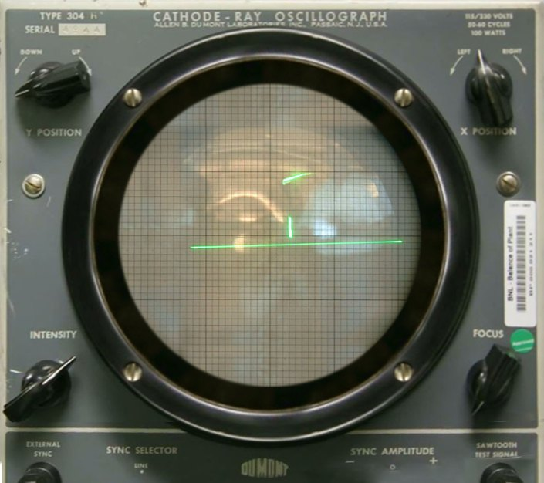
Come funziona un CRT
DA COMPRENDERE OGGI · display CRT e LCD
Il catodo è un piccolo elemento metallico riscaldato fino all'incandescenza, che emette elettroni per effetto termoionico
Dentro il tubo gli elettroni sono convogliati in un fascio da un'alta differenza di potenziale tra catodo e anodo
Altri campi elettromagnetici mettono a fuoco il fascio
Il fascio, il pennello elettronico, viene deflesso
– da campi magnetici (la forza di Lorentz), o da campi elettrici
Colpisce un punto della superficie interna dello schermo, rivestita di fosforo, che si illumina
Facendo scorrere il fascio riga per riga, molte volte al secondo, si dipinge l'immagine
Un oscilloscopio a raggi catodici usato come display
Notes:
Come funziona un CRT. Un catodo, riscaldato fino all'incandescenza, emette elettroni. Un'alta tensione tra catodo e anodo li accelera in un fascio, che altri campi mettono a fuoco. Campi magnetici o elettrici deflettono il fascio, che colpisce un punto dello schermo: la superficie interna è rivestita di fosforo, e il punto si illumina. Facendo scorrere il fascio riga per riga, molte volte al secondo, si dipinge l'intera immagine prima che l'occhio si accorga che i primi punti si sono spenti.
DA COMPRENDERE OGGI: display CRT e LCD.
Per il docente: Lo schema originale aveva le etichette in italiano: griglia, anodo, bobina di deflessione, riscaldatore, catodo, fascio, bobina di focalizzazione, schermo fluorescente.
Immagini: Tennis For Two on a DuMont Lab Oscilloscope Type 304-A.jpg, Brookhaven National Laboratory, Public domain, Wikimedia Commons.

Slide 6
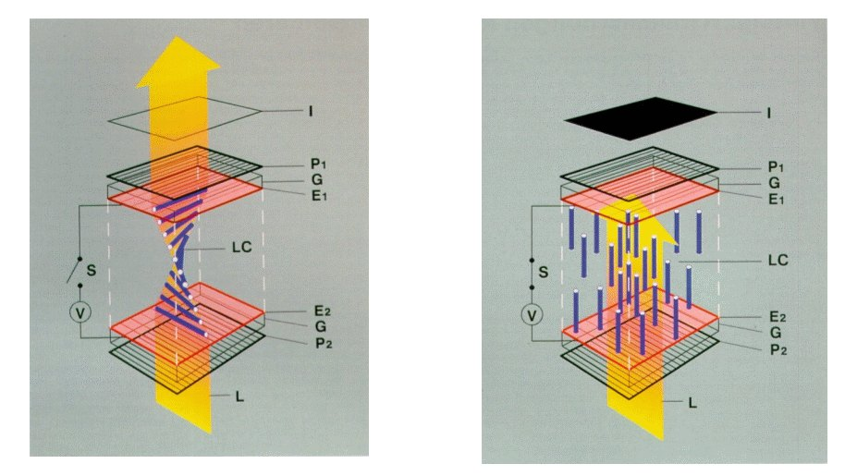
I display a cristalli liquidi
DA COMPRENDERE OGGI · display CRT e LCD
I monitor LCD hanno sostituito quasi del tutto il tubo a raggi catodici
Vantaggi: immagine migliore; meno ingombro, peso e consumo; minore affaticamento della vista
I cristalli liquidi sono molecole organiche viscose che scorrono come un liquido ma hanno una struttura spaziale
Un campo elettrico cambia l'orientamento delle molecole, e con esso le proprietà ottiche del cristallo: l'angolo di polarizzazione della luce che lo attraversa
Un cristallo è una valvola per la luce, aperta e chiusa da una tensione
Gli strati di un display a cristalli liquidi
Notes:
I display a cristalli liquidi hanno sostituito il tubo quasi ovunque: immagine migliore, meno ingombro, peso e consumo, meno affaticamento per gli occhi. I cristalli liquidi sono molecole organiche che scorrono come un liquido ma conservano una struttura ordinata. Un campo elettrico ne cambia l'orientamento, e con esso il modo in cui ruotano la polarizzazione della luce che li attraversa. L'immagine utile è l'ultima riga della slide: un cristallo è una valvola per la luce, aperta e chiusa da una tensione.
DA COMPRENDERE OGGI: display CRT e LCD.
Per il docente: LCD: liquid crystal display, display a cristalli liquidi.
Immagini: TN-LCD-schematic-MS-208kB.png, see the file page, CC BY-SA 3.0, Wikimedia Commons.

Slide 7

Dentro un pannello LCD
DA COMPRENDERE OGGI · display CRT e LCD
Lo schermo è fatto di molte celle, spesso una per pixel, in cui sono intrappolati i cristalli liquidi
Ogni cella ha contatti elettrici, così che si possa applicare un campo al liquido che contiene
Le celle stanno tra due filtri polarizzatori con gli assi perpendicolari tra loro, con una luce dietro quello posteriore
La polarizzazione decide se la luce passa
– cristalli non pilotati: la luce viene ruotata e attraversa il polarizzatore anteriore
– cristalli pilotati: la luce è bloccata del tutto
In uno schermo a colori ogni cella è divisa in tre sezioni con un filtro rosso, uno verde e uno blu
Sub-pixel rossi, verdi e blu sotto la lente
Notes:
Dentro un pannello ci sono molte celle, ciascuna con i suoi contatti, poste tra due filtri polarizzatori con assi perpendicolari, e una luce dietro. Quando i cristalli di una cella non sono pilotati ruotano la luce, che quindi supera il filtro anteriore; quando sono pilotati la luce viene bloccata. In uno schermo a colori ogni cella è divisa in tre, con un filtro rosso, uno verde e uno blu: sono i sub-pixel della fotografia, e i tre campi di un colore RGB finiscono lì come tre tensioni.
DA COMPRENDERE OGGI: display CRT e LCD.
Per il docente: Tre sub-pixel per pixel: i campi R, G e B del colore RGB565 della Lezione 04 finiscono qui, come tre tensioni.
Immagini: Subpixel rendering LCD photo 3e composite.jpg, ALexL33, CC BY-SA 3.0, Wikimedia Commons.

Slide 8
Pilotare le celle: dai segmenti alla matrice attiva
DA COMPRENDERE OGGI · display CRT e LCD
Segmenti e matrice passiva
Matrice attiva: TFT
Calcolatrici e orologi digitali: un contatto elettrico per segmento
Impossibile quando il numero di elementi cresce
Matrice passiva: un gruppo di contatti per riga e per colonna, non per pixel
Si pilota un solo pixel alla volta: gli altri devono ricordare il proprio stato
Problemi: persistenza (scie dietro gli oggetti in movimento) e diafonia
Usata per gli schermi ad alta risoluzione
Il pannello contiene un film sottile di transistor, su uno strato semiconduttore trasparente
Il campo è applicato esattamente dove serve da un transistor in ogni cella
Il transistor conserva lo stato elettrico del suo pixel mentre gli altri vengono aggiornati
Ogni pixel è, di fatto, una cella di memoria analogica
Notes:
Come si pilotano milioni di celle? Una calcolatrice ha un contatto per segmento, cosa impossibile per uno schermo. Una matrice passiva ha contatti per riga e per colonna: si pilota un solo pixel alla volta, e gli altri devono ricordare da soli il proprio stato, cosa che fanno male; da qui scie e diafonia. Una matrice attiva mette un transistor in ogni cella, in un film sottile sul vetro: il transistor conserva lo stato del suo pixel mentre gli altri vengono aggiornati. È il TFT, la tecnologia del display del kit.
DA COMPRENDERE OGGI: display CRT e LCD.
Per il docente: TFT: thin-film transistor, transistor a film sottile. Il display del kit è un pannello TFT con un controller ILI9341. Novità rispetto alla presentazione originale: i display OLED, in cui ogni pixel emette luce propria e non serve retroilluminazione.

Slide 9
La tastiera
DA COMPRENDERE OGGI · tastiera e mouse
Derivata da quella delle macchine per scrivere; il principale dispositivo di ingresso per i caratteri
I suoi tasti sono raggruppati
– tasti alfanumerici
– tasti speciali: invio, backspace, ...
– tasti freccia e tasti funzione
Tastiera e video non sono collegati direttamente tra loro
È il processore a riprodurre sul video le informazioni battute sulla tastiera
Le tastiere di oggi si collegano via USB, o senza fili
Notes:
La tastiera deriva da quella della macchina per scrivere ed è il principale dispositivo per immettere caratteri. I suoi tasti sono raggruppati: alfanumerici, speciali, frecce e funzioni. Ricordate un fatto, già incontrato nella lezione precedente: la tastiera e il video non sono collegati tra loro. Quando una lettera che battete compare sullo schermo, è perché un programma ha letto un codice dalla tastiera e ha disegnato un carattere. Oggi le tastiere si collegano via USB o via radio.
DA COMPRENDERE OGGI: tastiera e mouse.
Per il docente: PS/2 era il connettore standard prima di USB. L'eco di un tasto sullo schermo è un programma: leggi un codice, disegna un carattere.

Slide 10
Il percorso della pressione di un tasto
DA COMPRENDERE OGGI · tastiera e mouse
Q
W
E
R
T
Y
codificatore
da riga e colonna
a un codice di n bit
registro a scorrimento
da n bit in parallelo
a n bit in serie
interfaccia seriale
per esempio
un controller USB
A
S
D
F
G
H
Z
X
C
V
B
N
righe e colonne di interruttori
bus di sistema
La tastiera è gestita da un controller della tastiera
Il codificatore trasforma una combinazione di riga e colonna in un codice di n bit: il codificatore della Lezione 11
Il registro a scorrimento trasforma gli n bit in una sequenza, da trattare in serie: il registro a scorrimento della Lezione 14
L'interfaccia seriale invia il codice al bus di sistema nel modo dovuto, e alza un'interruzione
Notes:
Il percorso della pressione di un tasto, da sinistra a destra. I tasti sono interruttori disposti in righe e colonne: premere D chiude un incrocio. Un codificatore trasforma la combinazione di riga e colonna in un codice di n bit. Un registro a scorrimento trasforma quegli n bit in parallelo in n bit in serie. Un'interfaccia seriale, per esempio un controller USB, consegna il codice al bus di sistema e alza un'interruzione. Il codificatore è quello della Lezione 11, il registro a scorrimento quello della Lezione 14: avete progettato ogni blocco di questa slide.
DA COMPRENDERE OGGI: tastiera e mouse.
Per il docente: Ogni blocco di questa slide è una macchina che gli studenti hanno già progettato: è il frutto delle Lezioni dalla 11 alla 14.

Slide 11
Il mouse
DA COMPRENDERE OGGI · tastiera e mouse
Inventato negli anni Sessanta da Douglas Engelbart: il primo dispositivo di puntamento della storia
Una scatola di legno con due ruote sotto e un filo che esce da dietro, come la coda di un topo
Le due ruote rilevavano i movimenti lungo l'asse orizzontale e quello verticale; l'elettronica li trasformava in segnali elettrici
Mouse meccanico: una pallina fa girare due rulli, ciascuno collegato a un contatore
Mouse ottico: una sorgente di luce e una minuscola telecamera misurano il movimento della superficie sottostante
Notes:
Il mouse è stato inventato negli anni Sessanta da Douglas Engelbart: una scatola di legno con due ruote sotto e un filo che esce da dietro, come una coda. Le due ruote misuravano il movimento lungo i due assi. Nel mouse meccanico una pallina fa girare due rulli, ciascuno collegato a un contatore. Nel mouse ottico una luce e una minuscola telecamera osservano la superficie sottostante e misurano come si muove. In tutti e tre, il movimento diventa due numeri.
DA COMPRENDERE OGGI: tastiera e mouse.
Per il docente: La presentazione originale data il mouse al 1967, l'anno di deposito del brevetto; il primo prototipo è del 1964 e la celebre dimostrazione pubblica del 1968. Contatori: le macchine sequenziali della Lezione 13.

Slide 12
Che cosa invia un mouse
DA COMPRENDERE OGGI · tastiera e mouse
Ogni volta che si sposta di una distanza minima, circa un centesimo di pollice, detta mickey, il mouse invia tre byte
due contatori
spostamento in x e in y
Byte 1: di quante unità si è spostato lungo x dall'ultimo rapporto
registro a scorrimento
tre byte, in serie
Byte 2: lo spostamento lungo y
Byte 3: lo stato dei pulsanti
interfaccia seriale
controller USB
Il software di controllo, il driver di periferica, sovrintende alla comunicazione con il processore
dx
dy
pulsanti
Notes:
Che cosa invia un mouse. Ogni volta che si sposta di una distanza minima, circa un centesimo di pollice, invia tre byte: lo spostamento lungo x dall'ultimo rapporto, lo spostamento lungo y, e lo stato dei pulsanti. Notate che invia spostamenti, non posizioni: è il programma a tenere la posizione del puntatore, sommando. Dentro, come a destra: due contatori, un registro a scorrimento, un'interfaccia seriale. Il software che parla con il dispositivo è il suo driver di periferica.
DA COMPRENDERE OGGI: tastiera e mouse.
Per il docente: La presentazione originale dice che il primo byte riporta lo spostamento «negli ultimi 100 millisecondi»; i mouse moderni riferiscono fino a mille volte al secondo. I byte di spostamento con segno sono numeri in complemento a due (Lezione 05).

Slide 13
La stampante
DA COMPRENDERE OGGI · le stampanti
Un dispositivo di uscita che stampa informazioni su carta
Velocità di stampa: righe al minuto, caratteri al secondo o pagine al minuto
Risoluzione, la qualità di stampa: punti per pollice
Tipi
– a margherita e a catena, ormai in disuso
– ad aghi: gli aghi colpiscono un nastro inchiostrato
– a getto d'inchiostro: minuscole gocce di inchiostro
– laser
Una stampante è anche un piccolo calcolatore: ha processore, memoria e firmware propri
Notes:
Una stampante si descrive con la sua velocità, in righe o pagine al minuto, e con la sua risoluzione, in punti per pollice. Le tecnologie, in ordine storico: le stampanti a margherita e a catena, che battevano caratteri interi e sono in disuso; ad aghi, in cui degli aghi colpiscono un nastro inchiostrato; a getto d'inchiostro, con minuscole gocce; laser. Una stampante è anche un piccolo calcolatore, con processore, memoria e firmware propri.
DA COMPRENDERE OGGI: le stampanti.
Per il docente: In inglese: daisy wheel, chain, dot matrix, ink jet, laser.

Slide 14
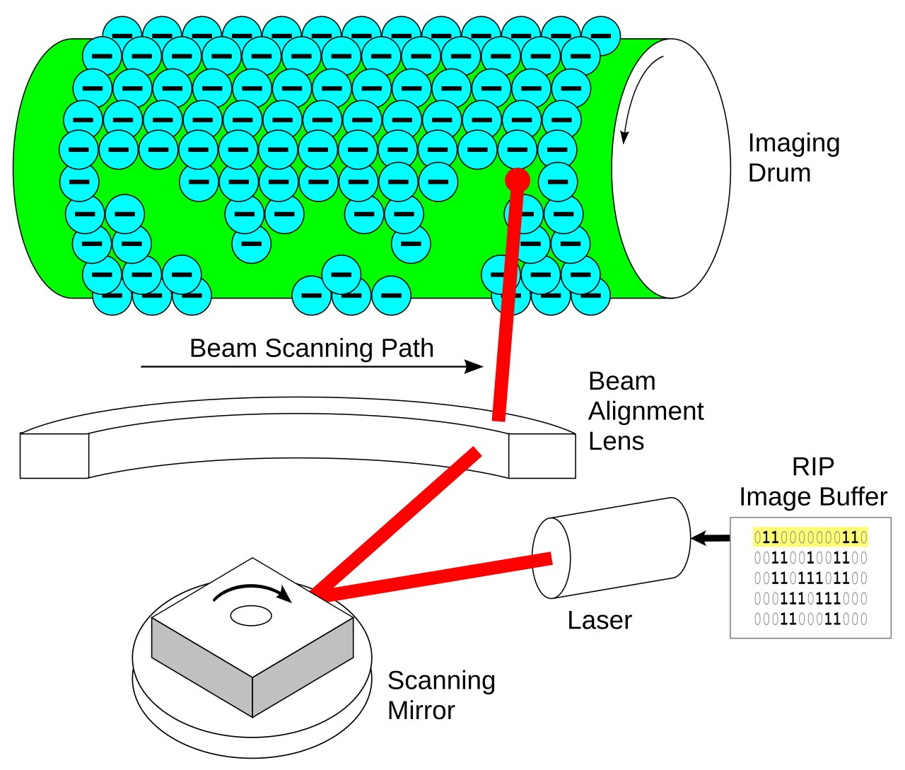
La stampante laser
DA COMPRENDERE OGGI · le stampanti
Deriva dalla fotocopiatrice
Un tamburo viene caricato elettricamente, a circa 1.000 volt
Un raggio laser, riflesso da uno specchio rotante, scandisce il tamburo per la sua lunghezza; il raggio è modulato per produrre una trama di punti chiari e scuri
I punti colpiti dal raggio perdono la carica; dopo ogni riga il tamburo ruota di una frazione di grado
Il toner è attratto dai punti ancora carichi: si forma un'immagine della riga
Il tamburo viene premuto contro la carta e vi trasferisce il toner; rulli riscaldati lo fissano in modo permanente; il tamburo viene scaricato e pulito
Il laser scrive la pagina sul tamburo, riga per riga
Notes:
La stampante laser deriva dalla fotocopiatrice. Un tamburo viene caricato a circa mille volt. Un raggio laser, riflesso da uno specchio rotante, scandisce il tamburo per la sua lunghezza, acceso e spento per disegnare una riga di punti; i punti che colpisce perdono la carica. Il toner è attratto dai punti ancora carichi. Il tamburo viene premuto contro la carta e vi trasferisce il toner, che dei rulli riscaldati fissano. Seguite nella figura il percorso della carta. La pagina esiste prima come bitmap nella memoria della stampante.
DA COMPRENDERE OGGI: le stampanti.
Per il docente: Tre slide dell'originale sono fuse in una. La pagina viene prima costruita come bitmap nella memoria della stampante: un frame buffer per la carta.
Immagini: Laser printer-Writing.svg, DMahalko, traced by Stannered, CC BY 3.0, Wikimedia Commons.

Slide 15
I dispositivi del kit PRG32
DA COMPRENDERE OGGI · polling, interruzioni, DMA
Dispositivo | Direzione | Come è collegato | Come lo usa una cartuccia
joystick e pulsanti | ingresso | un interruttore per piedino di ingresso (GPIO) | prg32_input_read: un bit per pulsante
display, TFT 320 x 240 | uscita | bus seriale SPI, con DMA | le chiamate prg32_gfx_* disegnano nel frame buffer
amplificatore e altoparlante | uscita | bus seriale I2S | chiamate prg32_audio_*: note, campioni, musica
radio Wi-Fi | ingresso e uscita | dentro il chip | caricamento delle cartucce, lo Store, multigiocatore
porta seriale USB | ingresso e uscita | USB | scrittura del firmware, messaggi di debug
Notes:
I dispositivi del kit in una tabella: per ciascuno, la direzione, il collegamento e le funzioni con cui una cartuccia lo usa. Il joystick e i pulsanti sono ingressi, un interruttore per piedino. Il display è un'uscita su un bus SPI. L'amplificatore con il suo altoparlante è un'uscita su un bus I2S. La radio Wi-Fi e la porta USB lavorano in entrambe le direzioni. Notate che non avete mai toccato direttamente nessuno di questi collegamenti: lo fa il runtime, e vi offre delle funzioni.
DA COMPRENDERE OGGI: polling, interruzioni, DMA.
Per il docente: Hardware dal README di PRG32 e da docs/hardware. Un interruttore rimbalza per qualche millisecondo quando viene premuto; campionarlo una volta per frame, ogni poche decine di millisecondi, nasconde il rimbalzo.

Slide 16
Tre modi di gestire un dispositivo
DA COMPRENDERE OGGI · polling, interruzioni, DMA
1
Polling
2
Interruzioni
3
Accesso diretto alla memoria
Il programma chiede al dispositivo, ancora e ancora, se ha qualcosa. Semplice, ed è ciò che fa un gioco una volta per frame; uno spreco quando non succede nulla.
Il dispositivo chiede attenzione quando gli serve; il processore sospende ciò che sta facendo, serve il dispositivo e riprende. L'argomento della Lezione 19.
Il dispositivo scambia da solo interi blocchi di dati con la memoria; il processore si limita ad avviare il trasferimento e viene avvisato quando finisce.
Notes:
Tre modi di gestire un dispositivo. Polling: il programma chiede al dispositivo, ancora e ancora, se ha qualcosa; semplice, e uno spreco quando non succede nulla. Interruzioni: il dispositivo chiede attenzione quando gli serve, come nella Lezione 19. Accesso diretto alla memoria, DMA: il dispositivo scambia da solo interi blocchi di dati con la memoria, e il processore viene soltanto avvisato quando ha finito. Sul kit sono all'opera tutti e tre: voi interrogate il joystick, il timer interrompe, il display e l'audio sono alimentati in DMA.
DA COMPRENDERE OGGI: polling, interruzioni, DMA.
Per il docente: I/O programmato, I/O a interruzioni e DMA. Sul kit sono all'opera tutti e tre: il vostro gioco interroga il joystick, il timer che cadenza i frame interrompe, il display e l'audio sono alimentati in DMA.

Slide 17
Verifica la comprensione
Che cosa fa il codificatore di un controller di tastiera?
1
Illumina il tasto premuto
Trasforma una combinazione di riga e colonna in un codice di tasto
A
B
Invia il codice al monitor
Conta per quanto tempo un tasto resta premuto
C
D
In un LCD a colori, un pixel è fatto di:
2
una cella che cambia colore
tre celle con filtri rosso, verde e blu
A
B
un punto di fosforo colpito da elettroni
un transistor che emette luce
C
D
Notes:
Pensate allo schema della pressione di un tasto: che cosa entra nel codificatore, e che cosa ne esce?
Ricordate la fotografia dei pixel sotto la lente: quanti elementi colorati compongono un pixel?
Per il docente: 1. Risposta: B. Da una posizione decodificata nella matrice dei tasti a un codice compatto di n bit, come il codificatore della Lezione 11.
2. Risposta: B. Tre sub-pixel, ciascuno una cella di cristalli liquidi dietro un filtro colorato; un TFT in ognuno ne conserva lo stato.

Slide 18
Verifica la comprensione
Perché un LCD a matrice passiva mostra scie dietro gli oggetti in movimento?
1
La retroilluminazione è troppo debole
I pixel sono pilotati uno alla volta e nel frattempo devono mantenere il proprio stato
A
B
Ha troppo pochi colori
La scheda video è lenta
C
D
Un gioco PRG32 legge il joystick una volta per frame. Questa tecnica si chiama:
2
accesso diretto alla memoria
ingresso a interruzioni
A
B
polling
mappatura in memoria
C
D
Notes:
La risposta sta in ciò che manca a una matrice passiva: qualcosa, in ogni cella, che ne conservi lo stato mentre si pilotano le altre.
Chi prende l'iniziativa, il programma o il dispositivo? Nel riscaldamento è il programma, una volta per frame.
Per il docente: 1. Risposta: B. Persistenza: senza un transistor per pixel, le celle rispondono lentamente e conservano male il proprio stato mentre si scandiscono le altre.
2. Risposta: C. Il programma interroga periodicamente il dispositivo. Con le interruzioni sarebbe il dispositivo a chiamare il programma.

Slide 19
Glossario: inglese e italiano
Inglese | Italiano | Inglese | Italiano
cathode-ray tube | tubo a raggi catodici | pointing device | periferica di puntamento
liquid crystals | cristalli liquidi | dot-matrix / ink-jet printer | stampante ad aghi / a getto d'inchiostro
backlight | retroilluminazione | drum / toner | tamburo / toner
active matrix | matrice attiva | polling | interrogazione ciclica
keyboard / key | tastiera / tasto | device driver | driver di periferica
Notes:
Dieci termini. Cathode-ray tube è il tubo a raggi catodici; backlight è la retroilluminazione. Un pointing device, periferica di puntamento, è qualunque dispositivo che, come il mouse, indica una posizione. Le stampanti dot-matrix e ink-jet sono quelle ad aghi e a getto d'inchiostro. Polling è l'interrogazione ciclica, anche se la parola in uso è quella inglese.

Slide 20
Conclusioni e letture
I dispositivi di ingresso/uscita sono una componente fondamentale dei calcolatori
La tecnologia dei display ha fatto progressi enormi, dal fascio di elettroni a un transistor dietro ogni pixel
Tastiera, mouse e stampante sono cambiati poco nella forma, e dentro sono fatti di codificatori, contatori e registri a scorrimento
Un dispositivo raggiunge il processore tramite un controller e un bus, ed è gestito con il polling, con le interruzioni o con il DMA
Sul kit PRG32 l'intera catena, da un interruttore a un pixel, si può seguire istruzione per istruzione
Letture
– Tanenbaum, Austin: Architettura dei calcolatori. Un approccio strutturale, paragrafo 2.4 (ingresso/uscita)
– Stallings: Computer Organization and Architecture, il capitolo sull'ingresso/uscita
– Playing with RISC-V, capitolo 6: State and Input
Notes:
Cinque conclusioni. I dispositivi di ingresso/uscita sono una parte fondamentale dei calcolatori. La tecnologia dei display è passata da un fascio di elettroni a un transistor dietro ogni pixel. Tastiera, mouse e stampante sono cambiati poco fuori, e dentro sono fatti di codificatori, contatori e registri a scorrimento. Un dispositivo raggiunge il processore tramite un controller e un bus, ed è gestito con il polling, le interruzioni o il DMA. E sul kit l'intera catena, da un interruttore a un pixel, si può seguire istruzione per istruzione. Ora viene l'ultima parte di Verm1.
Stato di apprendimento, riepilogo. DA COMPRENDERE OGGI: polling, interruzioni, DMA; display CRT e LCD; tastiera e mouse; le stampanti. DA UTILIZZARE OGGI: il programma completo, gli strumenti di PRG32 (si usa, non si studia, in questo corso). DA COMPRENDERE PIÙ AVANTI: niente. Una slide senza etichetta è contesto: una storia, un esempio, una domanda, un esercizio.
Per il docente: Poi: Verm1, parte 4: il gioco finito. Quindi la sua pubblicazione sul Cartridge Store.

